Slide 1

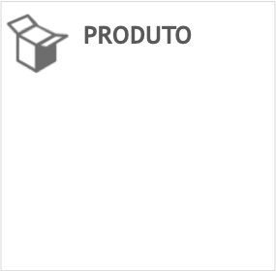
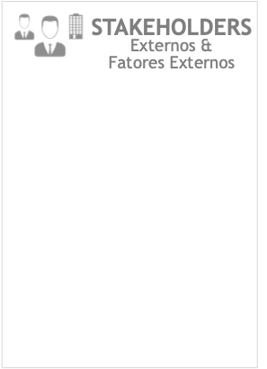



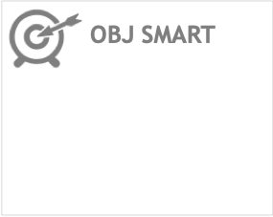

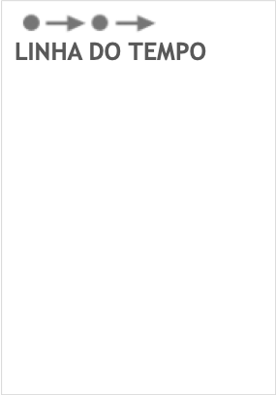







GP
Gabriel Lennon
Sistema X
RecursDT
Desperdício de papel com formulário e gasto de mão de obra
Condutor precisa se deslocar presencialmente para entrar com recurso
O sistema ajudaria o condutor trazendo a facilidade de abrir um recurso da sua casa
Integração com o banco de dados do detran
Administração pública economizaria tempo e recurso com mão de obra
Condutores residentes no Brasil
Banco de dados nacional de projetos arquitetônicos detran
Aceitabilidade cultural
Usuário acessando em qualquer dispositivo
Facilitar a solicitação de recurso de uma multa de trânsito
Opção de preenchimento de formulário de recurso
1 Levantamento de requisitos
Painel de acompanhamento do recurso
Gabriel Lennon
2 Organização das sprints e divisão de atividades
3 Formação das equipes
Economia de papel e recursos
4 Desenvolvimento
Painel servidor e painel cidadão
5 Entrega ágil
Economia de mão de obra
(1) Energia e água escritório
(2) Mão de obra
(3) Deslocamento
Economia de tempo do condutor
Sem restrições
Project Model Canvas
Data:

